Slide 1
2023
Notes:
1

Slide 2
Sujet de qualification des classes
de cycle 2 et cycle 3.
CE₁: 1 à 10 ; CE₂: 6 à 20 ;
CM₁: 11 à 30 ; CM₂+6e : 21 à 40
Notes:
2

Slide 3
Bonne chance à tous !
Seuls les CE1 commencent
A vos stylos,
Prêts,
Partez!
Appuyer sur Entrée pour démarrer le questionnaire minuté

Slide 4
1.
10 s
? + 8 = 10
Notes:
4

Slide 5
2.
7 s
15 – 5
Notes:
5

Slide 6
3.
15 s
21 + 15 + 9
Notes:
6

Slide 7
4.
15 s
Quel est le nombre repéré par la flèche ?
Notes:
7

Slide 8
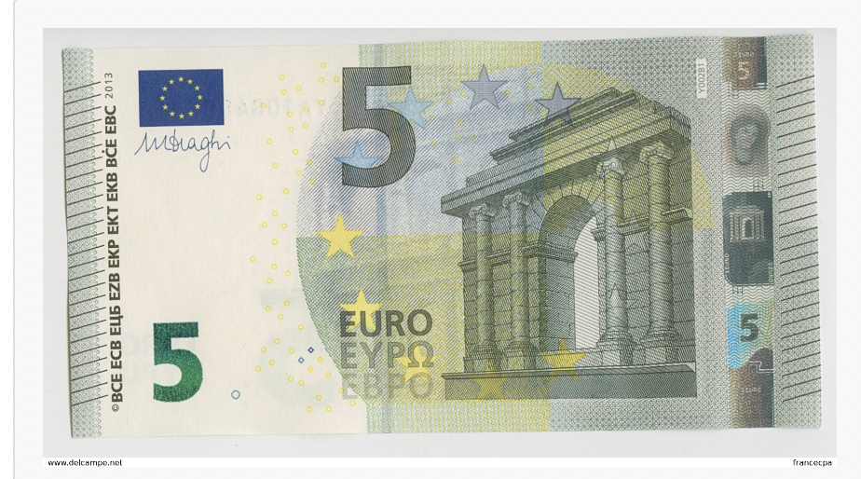
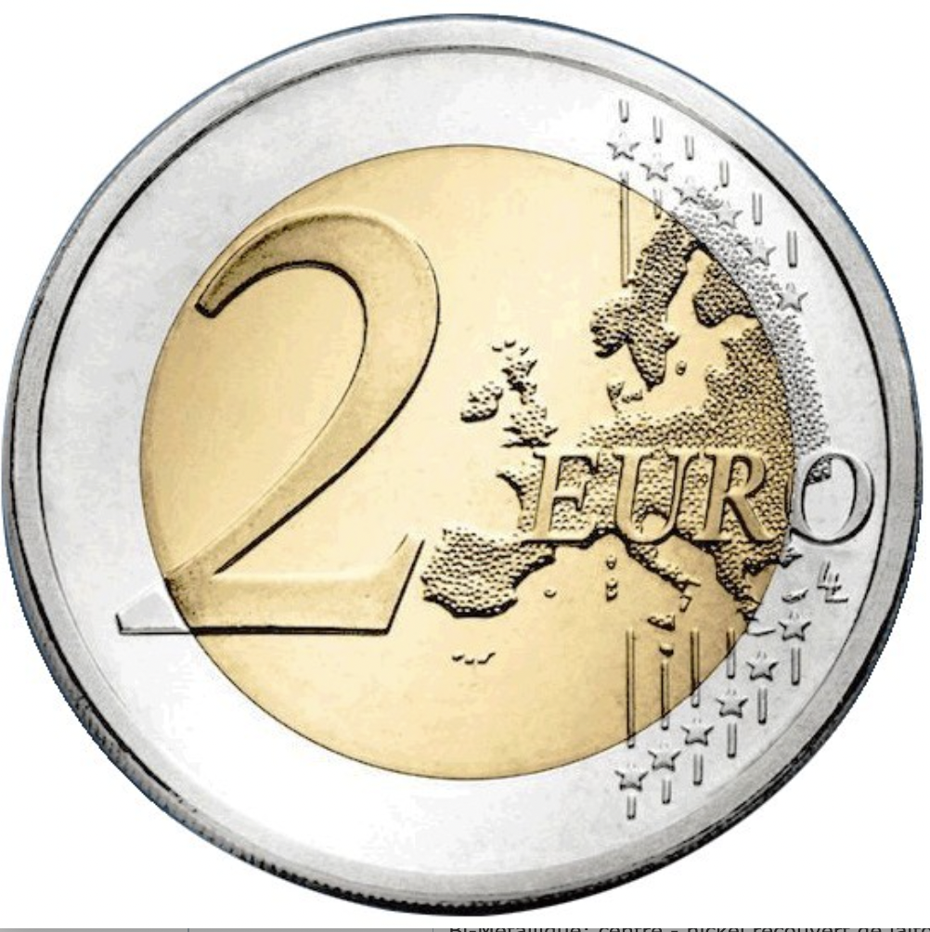
5.
Combien ai-je d'argent ?
15s

Slide 9
Maintenant les CE2 commencent
Appuyer sur Entrée pour continuer

Slide 10
6.
10 s
Écris ce nombre :
17 dizaines et 1 unité

Slide 11
7.
20 s
Quel est le double de 25 ?

Slide 12
8.
15 s
Combien de croix a-t-on dessiné ?
Notes:
12

Slide 13
9.
10s
6 + 99
Notes:
13

Slide 14
10.
20 s
38 - 20 = ?

Slide 15
Les CE1 ont terminé,
Ils posent leur stylo.
Les CM1 commencent.
Appuyer sur Entrée pour continuer

Slide 16
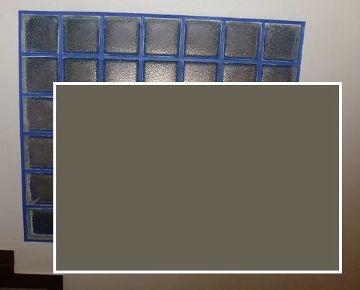
15 s
Combien y a-t-il de carreaux en tout sur cette verrière rectangulaire ?
11.

Slide 17
12.
8 s
Quel est le triple de 21 ?

Slide 18
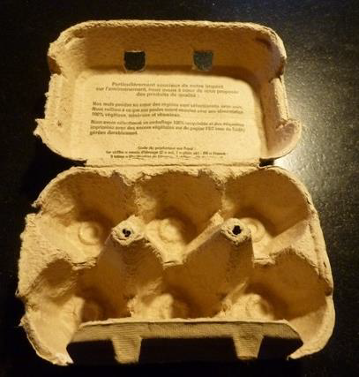
13. J’ai 18 œufs.
Combien de boites comme celle-ci je peux remplir ?
15 s

Slide 19
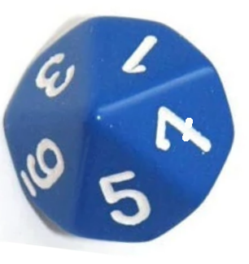
14. Additionne les valeurs des faces visibles de ce dé.
15 s

Slide 20
15. Choisis la bonne réponse :
12 s
Un cocotier peut mesurer :
25 km
25 cm
25 m

Slide 21
16.
10 s
… × 50 = 200

Slide 22
17.
20 s
Le périmètre du carré ABCD est de 24 cm.
Quelle est la longueur du segment [AB] ?
A
B
C
D

Slide 23
18.
30 s
Quel est le quart de 160 g ?

Slide 24
19.
Combien de ronds verts
a-t-on été dessiné?
20 s
Notes:
24

Slide 25
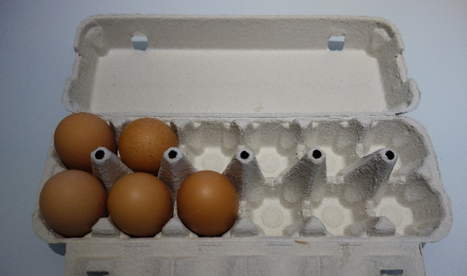
Je viens de finir une énorme pâte à crêpes !
J’ai utilisé une boite entière d’œufs comme celle-ci et voilà ce qu’il me reste de la deuxième.
Combien d’œufs
ai-je utilisé en tout?
20.
20 s
Notes:
25

Slide 26
Maintenant les CE2 ont terminé,
ils posent leur stylo.
Les CM2 et les 6e commencent.
Appuyer sur Entrée pour continuer

Slide 27
21.
20 s
225 + 48
Notes:
27

Slide 28
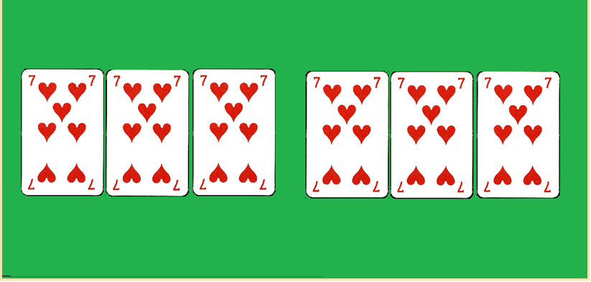
22.
Combien de cœurs ?
15 s
Notes:
28

Slide 29
23.
20 s
21 + 65 + 79
Notes:
29

Slide 30
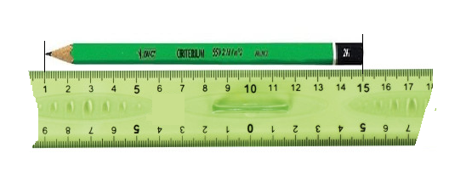
24.
20 s
Combien mesure ce crayon ?
Notes:
30

Slide 31
25.
15 s
Notes:
31

Slide 32
26.
30 s
Quel est le périmètre de ce triangle ?
Notes:
32

Slide 33
27.
20 s
20 × 30
Notes:
33

Slide 34
28.
30 s
Laquelle de ces 4 figures a le plus grand périmètre ?
Notes:
34

Slide 35
29.
10 s
9 × 4
Notes:
35

Slide 36
30.
30 s
Un dessin animé dure ¾ d’heure.
Il commence à 12h15.
A quelle heure finira-t-il ?
Notes:
36

Slide 37
Maintenant les CM1 ont terminé,
ils posent leur stylo.
Appuyer sur Entrée pour continuer

Slide 38
31.
20 s
3022 - 999
Notes:
38

Slide 39
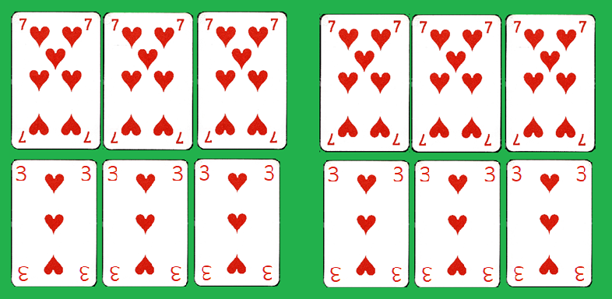
32.
Combien de cœurs ?
15 s
Notes:
39

Slide 40
33.
30 s
Notes:
40

Slide 41
34.
20 s
Convertir ¾ d’heure
en minutes
Notes:
41

Slide 42
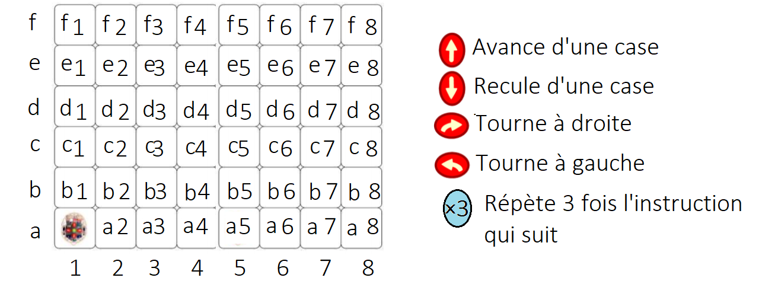
35.
Robot est en a1 et exécute ce programme :
Dans quelle case arrive-t-il ?
40 s
Notes:
42

Slide 43
36.
30 s
Il faut 150 g de beurre pour faire 5 cookies.
Quelle quantité en faut-il pour en faire 15 ?
Notes:
43

Slide 44
37.
Laquelle de ces 4 figures a la plus grande aire ?
20 s
Notes:
44

Slide 45
38.
20 s
Trois-quarts de 60
Notes:
45

Slide 46
39.
40 s
On achète 3 croissants à 1,50 € l’un
et un pain au raisin à 2 €.
On paye avec un billet de 10 €.
Quelle somme nous rendra-t-on ?
Notes:
46

Slide 47
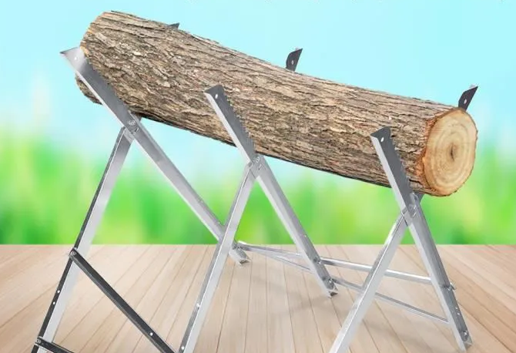
40.
30 s
S’il faut une minute pour scier une buche en deux, combien de temps faut-il pour la scier en 4 ?
Notes:
47

Slide 48
L’équipe
vous remercie et vous souhaite une bonne fin de journée.
Notes:
48

